Slide 1


10 Preguntas que nunca
debes hacerle a una mujer

Slide 2

¿Con cuántos hombres has salido?
Si ella te lo quiere contar, es una cosa, pero si ella no lo trae a colación, mejor deja el tema en paz. Sea el número que sea, nunca va a ser una respuesta que ella pueda darte con total comodidad (y la verdad, si ella está contigo, no interesa con quiénes estuvo antes).

Slide 3


Slide 4

2. ¿Te gusta alguno de mis amigos físicamente?
Sea cuál sea la respuesta, lo más probable es que ella te diga que no, y si te dice que sí, será el final de la armonía entre ustedes, al menos en todo a lo que se refiera a amigos del sexo opuesto.

Slide 5


Slide 6

3. ¿Qué es lo más loco que jamás hayas hecho?
Si estás refiriéndote a qué es lo más arriesgado como actividad en general, como saltar en paracaídas, esa es otra cosa. Pero si te estás refiriendo a algo que tiene que ver con su vida íntima, mejor resérvate la pregunta.

Slide 7


Slide 8
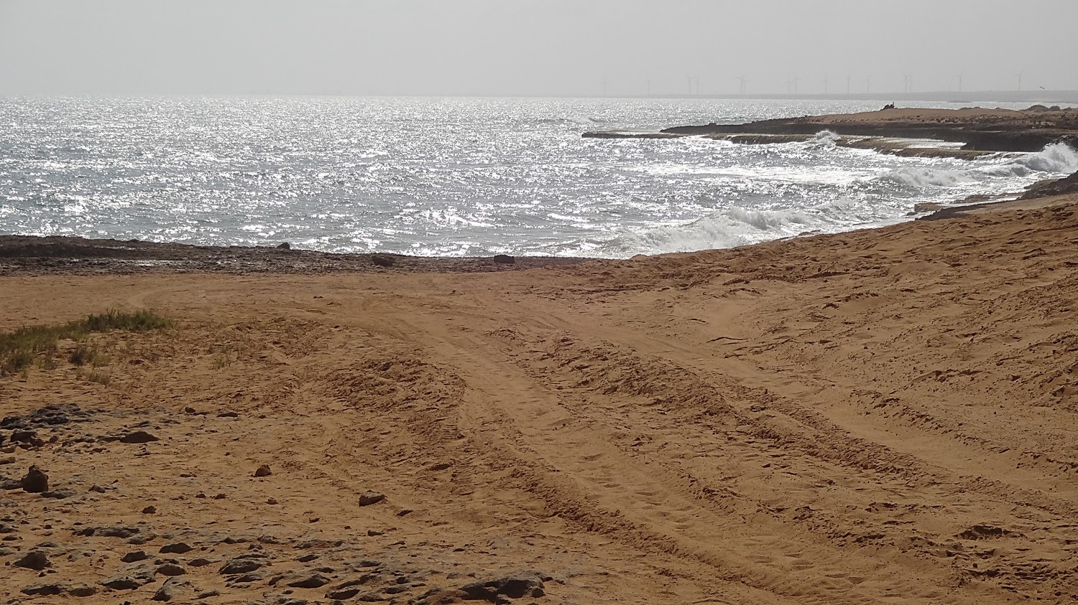
4. ¿Estás en esos días del mes?
Esta es una pregunta un tanto insultante. Todos o la mayoría sabemos que los cambios hormonales que suceden en el cuerpo de una mujer mes a mes, no son porque ellas los pidieron; también sabemos que estos cambios pueden alterar los estados de ánimo de una mujer. Si notas que tu esposa, novia o amiga no se comporta como de costumbre, no asumas que es por el período.

Slide 9


Slide 10
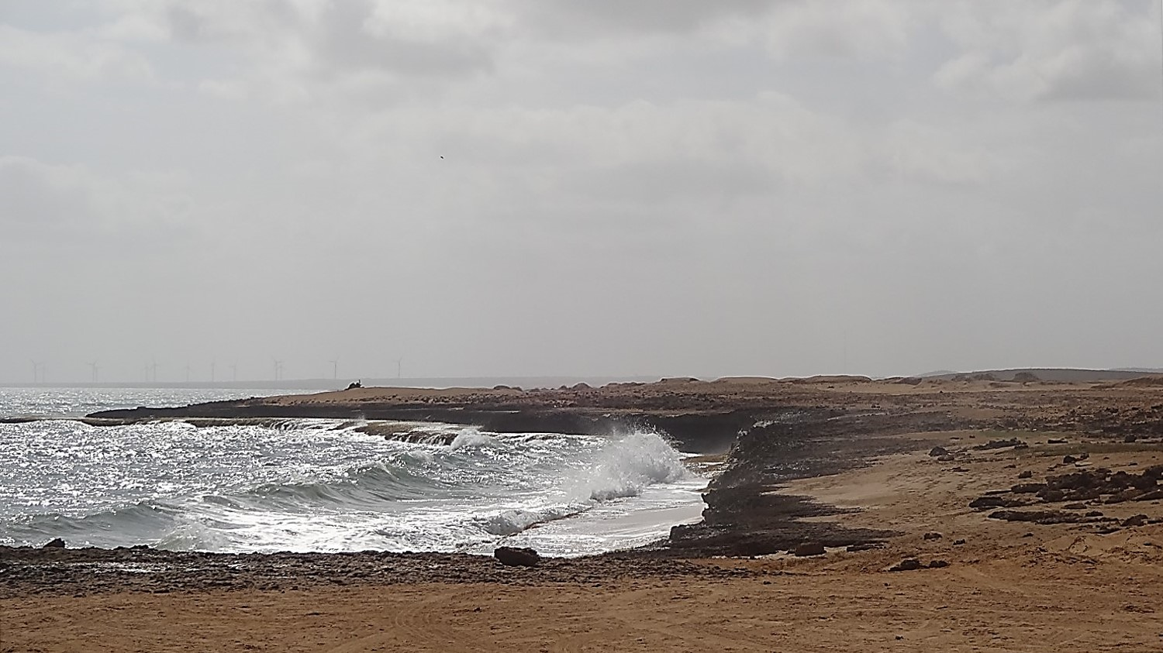
5. ¿Puedes pagar la mitad de la cuenta?
Por mi independencia, no me gusta que los demás siempre paguen por mí, y desde jovencita nunca tuve problema con ofrecer pagar un almuerzo o una cena; sin embargo, es un acto de cortesía, más no machismo, que un hombre opte por pagar las primeras cuentas de las primeras citas.

Slide 11


Slide 12

6. ¿Entre tu ex y yo, ¿quién es mejor?
Si quieres la verdad, mejor no preguntes; después de todo ella está contigo, así que la respuesta debería ser obvia para ti.

Slide 13


Slide 14
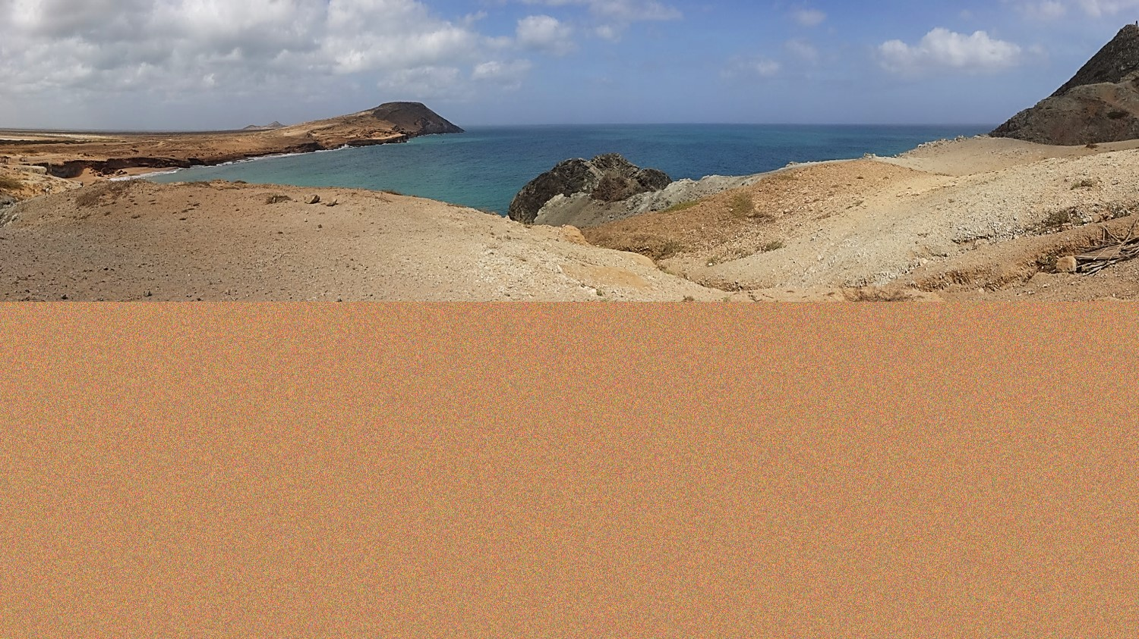
7. ¿Me encuentras atractivo?
Otra vez, no creo que alguna vez encuentres a una mujer que esté saliendo contigo y que a esta pregunta te la conteste negativamente. Más allá de eso, una pregunta así muestra inseguridad y a ninguna mujer eso le resulta atractivo.

Slide 15


Slide 16

8. ¿Puedo adivinar tu edad?
No. No puedes adivinar la edad de ella, y si una mujer no te la ha dicho, mejor no toques el tema; es de conocimiento general que la edad y el peso, son temas sensibles para las mujeres.

Slide 17


Slide 18
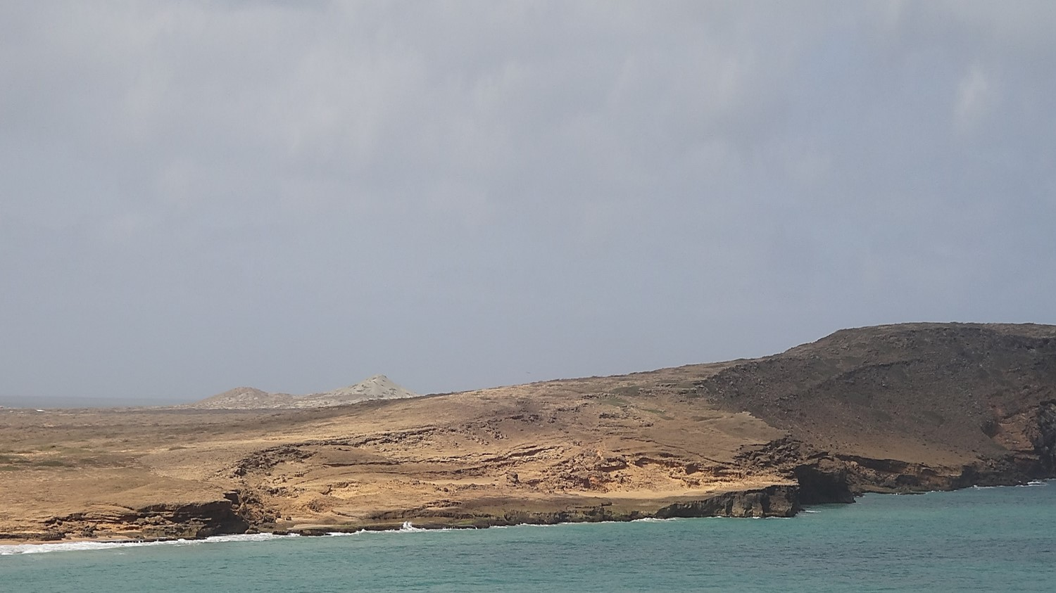
9. ¿Alguna vez pensaste en bajar de peso?
Sí, no, no, no. Aún más sensible que el tema de la edad, es el tema del peso. La edad es algo que no podemos cambiar, pero el peso sí, y por ello es un tema delicado. Si no te gusta como se ve, encuentra a alguien más, pero no trates de cambiarla o hacerla sentir mal con un comentario así.

Slide 19


Slide 20
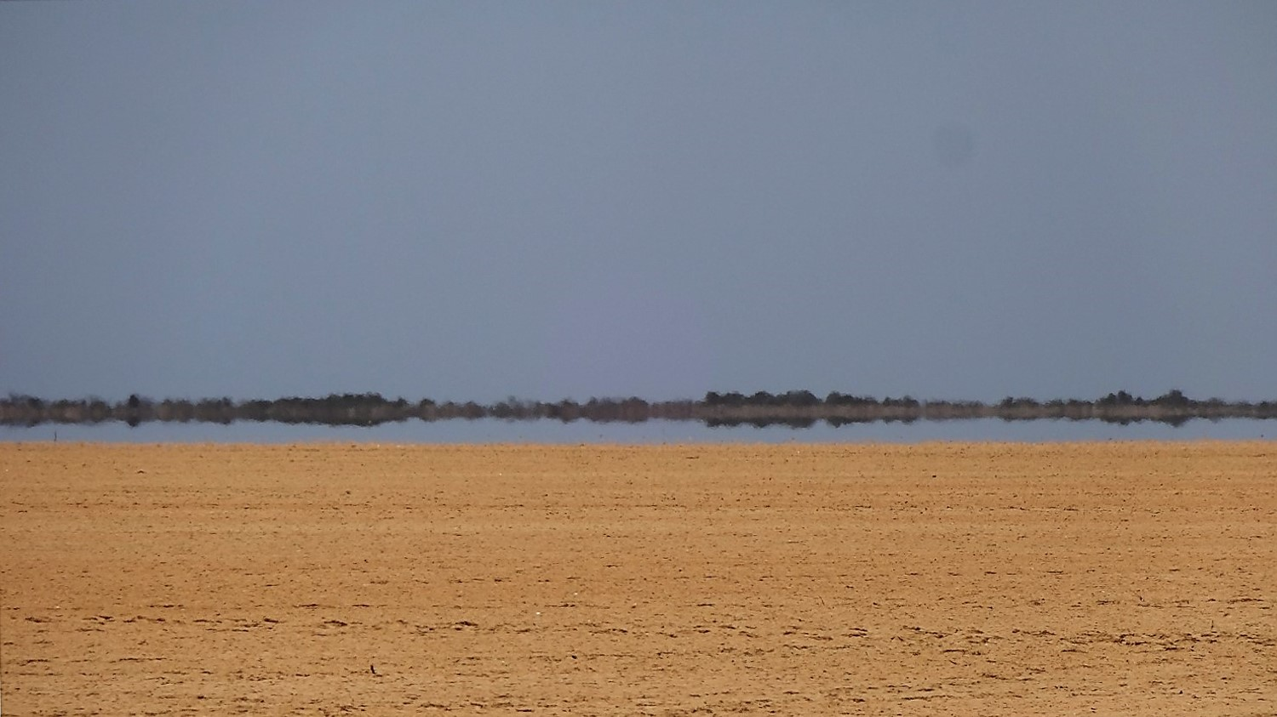
10. ¿Si pudieras elegir entre amor y dinero, ¿qué elegirías?
Los hombres piensan que las mujeres sólo los buscan por interés y las mujeres pensamos que los hombres sólo buscan lo físico. Sin embargo, esto es sólo el concepto en general generado por el consenso social, pero cada persona es diferente, y a nadie le gusta este tipo de preguntas engañosas.

Slide 21
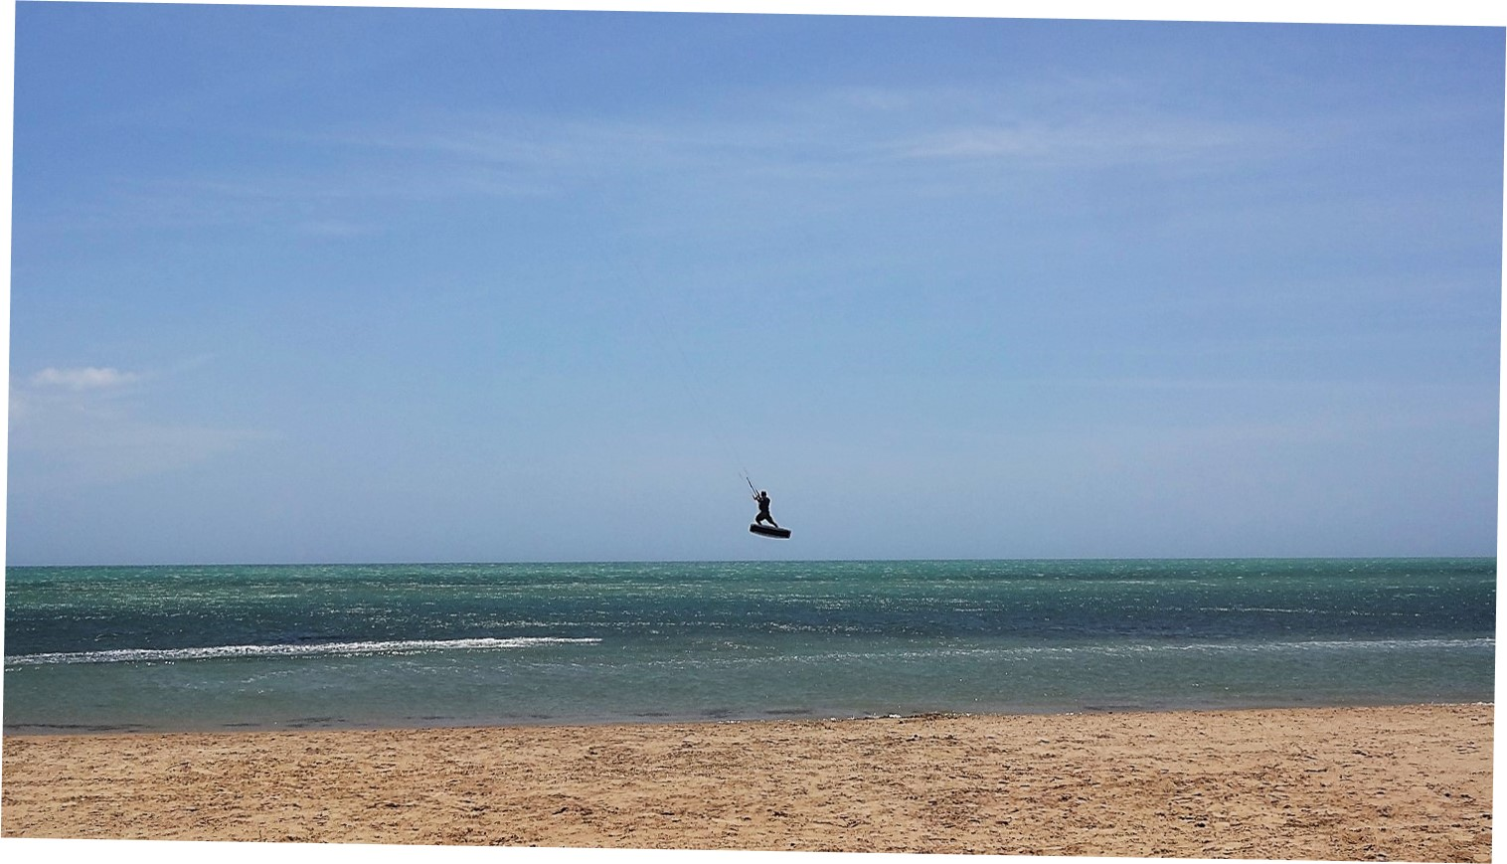

Slide 22
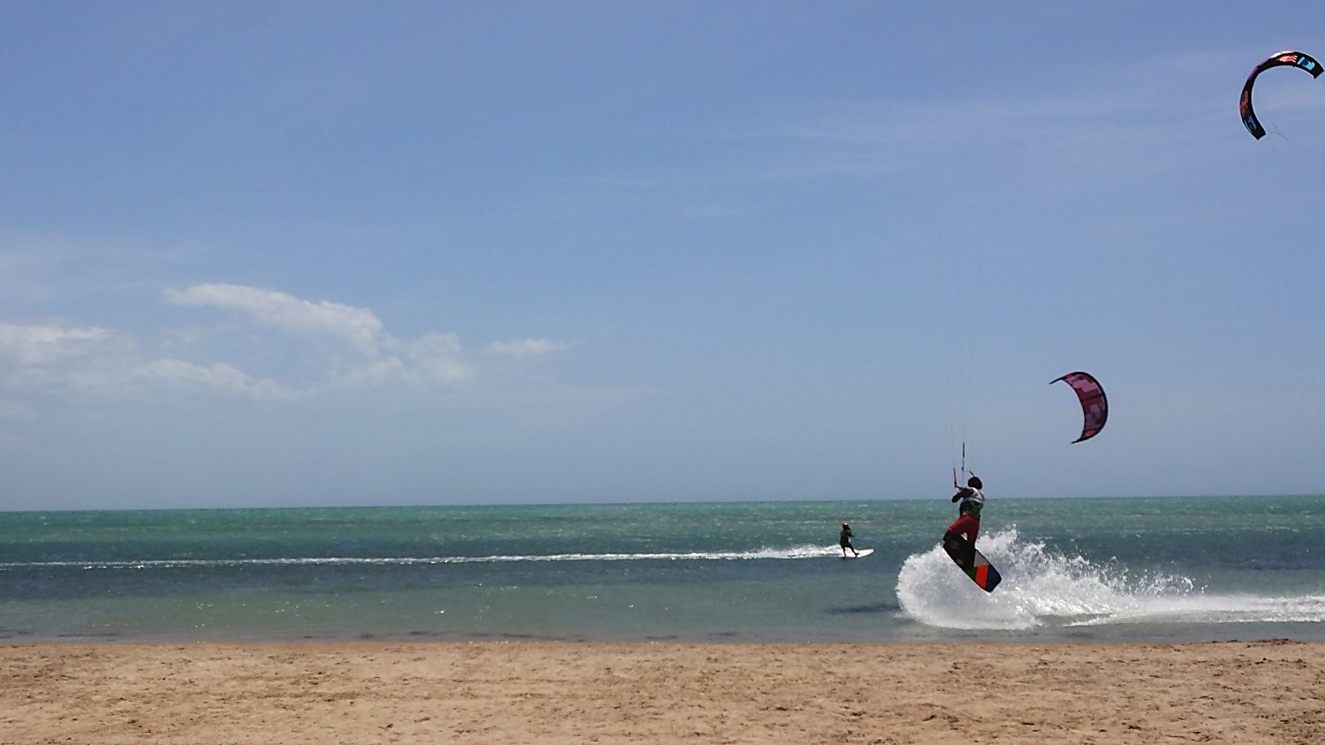
Texto:
Mariel Raimann
Fotos propias:
Cabo de la Vela (Guajira-Colombia)
Música:
Tango street dance - Armik
Producción general:
Rodrigo Valencia Cardona
Medellín-Colombia

Slide 23







¿Te ha gustado?
Puedes ver más entrando
Aquí
Además puedes recibir powerpoints en tu correo electrónico suscribiéndote aquí:

